Slide 1



Luyện từ và câu
THÊM
TRẠNG NGỮ
CHO CÂU
THÊM
TRẠNG NGỮ
CHO CÂU

Slide 2


Khởi động
CHỌN QUÀ
CHỌN QUÀ
2
1
Notes:
Nhấn vào món quà đi đến câu hỏi, nhấn vào cô giáo để đi đến bài mới.

Slide 3

Câu cảm là câu như thế nào?
Câu cảm là câu dùng để bộc lộ cảm xúc (vui mừng, thán phục, đau xót, ngạc nhiên, …) của người nói.
Notes:
Nhấn vào bó hoa để quay lại trò chơi

Slide 4

Chà, con gà trống này có bộ lông mới đẹp làm sao !
Em hãy cho một ví dụ về câu cảm.
Ôi! Đó là một câu chuyện buồn!
Bộ phim hay quá!
Notes:
Nhấn vào que kẹo để quay lại trò chơi

Slide 5
Luyện từ và câu
THÊM
TRẠNG NGỮ
CHO CÂU
THÊM
TRẠNG NGỮ
CHO CÂU

Slide 6

Hãy xác định chủ ngữ và vị ngữ trong câu:
Hôm qua, thời tiết thật đẹp.
?
CN VN

Slide 7

I. Nhận xét:
Bài 1. Đọc cặp câu sau và cho biết chúng có gì khác nhau
I-ren trở thành một nhà khoa học nổi tiếng.
Nhờ tinh thần ham học hỏi, sau này, I-ren trở thành một nhà khoa học nổi tiếng.
Câu (b) có thêm bộ phận được in nghiêng.

Slide 8
2. Hãy đặt câu hỏi cho bộ phận được in nghiêng
b) Nhờ tinh thần ham học hỏi, sau này, I-ren trở thành một nhà khoa học nổi tiếng.
Nhờ đâu I-ren trở thành một nhà khoa học nổi tiếng?
Vì sao I-ren trở thành một nhà khoa học nổi tiếng?
Khi nào I-ren trở thành một nhà khoa học nổi tiếng?

Slide 9

Vậy phần in nghiêng ở câu (b) trả lời các câu hỏi nào?
Nhờ đâu? Vì sao? Khi nào?
Mỗi phần in nghiêng bổ sung cho câu (b) ý nghĩa gì?
Phần in nghiêng ở câu (b) cho ta biết nguyên nhân và thời gian I-ren trở thành một nhà khoa học nổi tiếng.

Slide 10
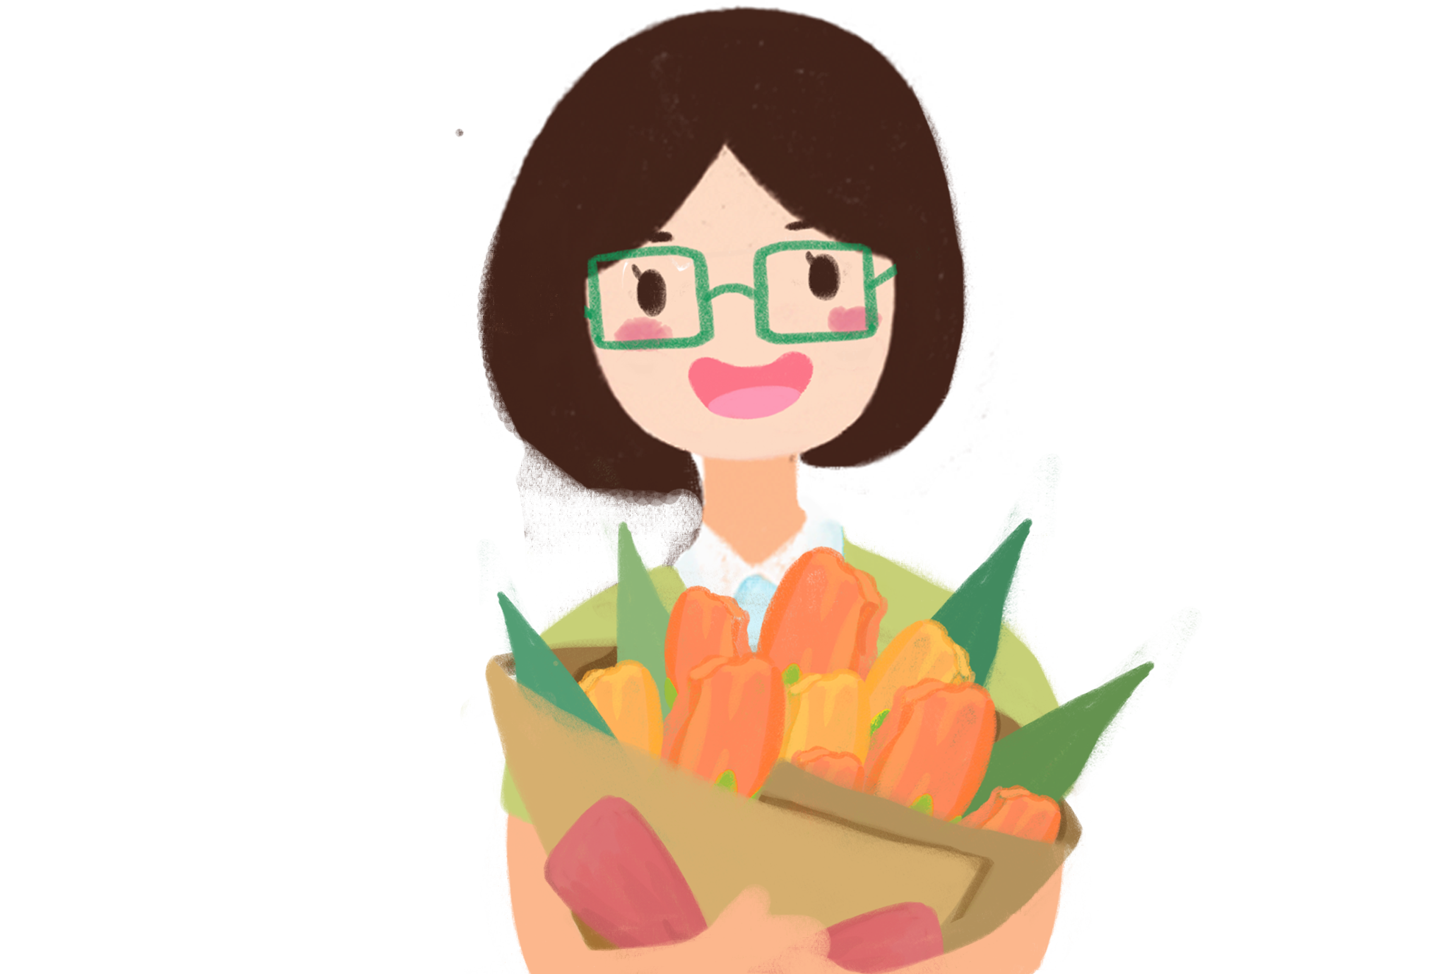
Thành phần phụ này xác định nguyên nhân và thời gian I-ren trở thành một nhà khoa học nổi tiếng, được gọi là bộ phận
Trạng ngữ.
Phần in nghiêng ở câu (b) là thành phần chính hay phụ của câu?
Thành phần phụ của câu.

Slide 11
Trạng ngữ là thành phần phụ của câu, xác định nguyên nhân, thời gian, nơi chốn,… của sự việc nêu trong câu.
Trạng ngữ
là gì?
Trạng ngữ trả lời các câu hỏi:
Khi nào?, Ở đâu?, Vì sao?, Để làm gì?

Slide 12
GHI NHỚ
GHI NHỚ
1. Trạng ngữ là thành phần phụ của câu xác định thời gian, nơi chốn, nguyên nhân, mục đích, … của sự việc nêu ở trong câu.
2. Trạng ngữ trả lời cho các câu hỏi: Khi nào ?, Ở đâu ?, Vì sao ?, Để làm gì ?

Slide 13
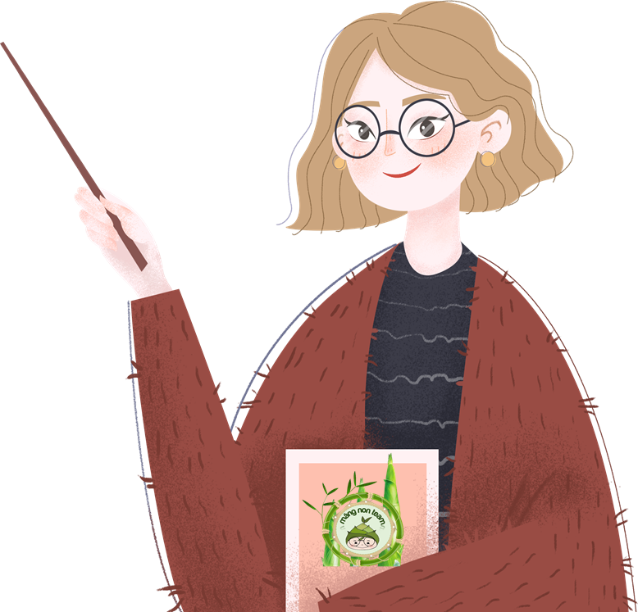
Măng Non
Luyện từ và câu
Diệu Hiền
Luyện tập
Luyện tập

Slide 14
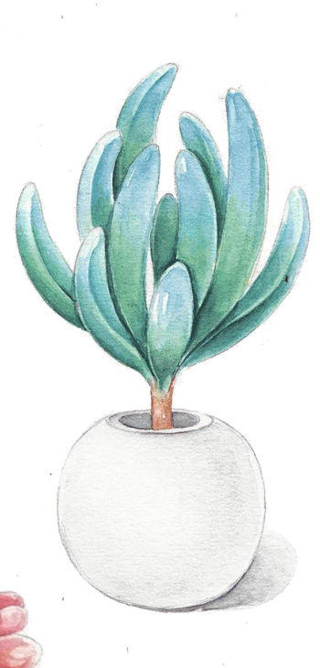
Bài 1. Tìm trạng ngữ cho các câu sau:
a) Ngày xưa, Rùa có một cái mai láng bóng.
Võ Quảng
b) Trong vườn, muôn loài hoa đua nở.
Xuân Quỳnh
c) Từ tờ mờ sáng, cô Thảo đã dậy sắm sửa đi về làng. Làng cô ở cách làng Mỹ Lý hơn mười lăm cây số. Vì vậy, mỗi năm cô chỉ về làng chừng hai ba lượt.
Theo Thanh Tịnh

Slide 15

Bài tập 2
Viết một đoạn văn ngắn từ 3 đến 5 câu kể về một lần em được đi chơi xa, trong đó có ít nhất một câu dùng trạng ngữ.

Slide 16
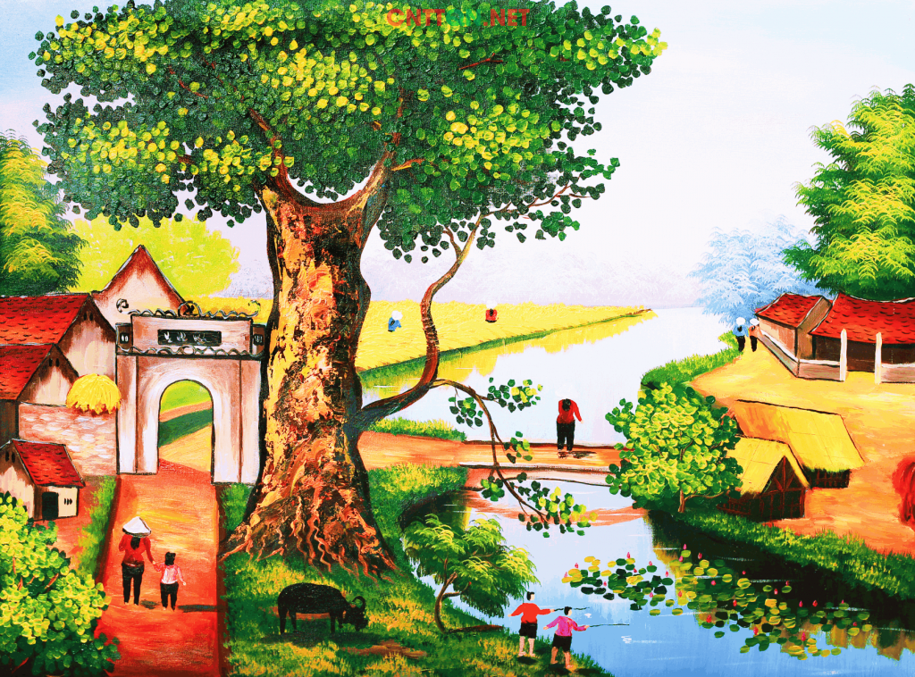
Chủ nhật tuần qua, cả nhà em về thăm quê ngoại. Cánh đồng lúa quê ngoại rộng mênh mông và xanh mượt. Cây đa đầu làng sum suê. Dưới bóng mát cây đa, em cùng bạn vui đùa cả ngày.

Slide 17
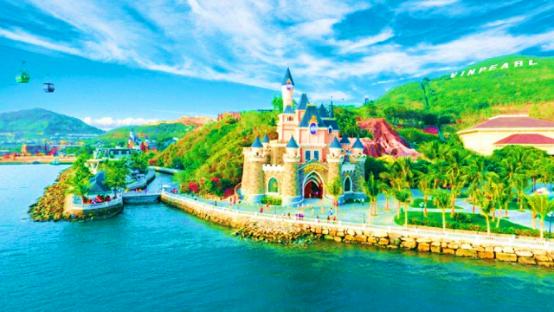
Hè năm ngoái, gia đình em tổ chức đi chơi Nha Trang. Đó là chuyến đi chơi xa đầu tiên của cả gia đình nên ai cũng hào hứng. Từ tờ mờ sáng, cả gia đình đã tập trung đầy đủ để chuẩn bị hành lý lên đường.
Sau gần 4 tiếng di chuyển, gia đình em đã có mặt tại thành phố Nha Trang xinh đẹp để nghỉ mát.

Slide 18


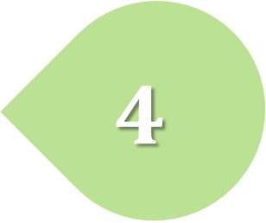

Vận dụng
Cánh hoa HỌC TẬP
Notes:
Nhấn vào cánh hoa đi đến câu hỏi. Kết thúc nhấn vào hình cô giáo đến dặn dò
By: Diệu Hiền_MNT

Slide 19
1
Tìm trạng ngữ trong câu sau:
Tờ mờ sáng, khi những chú chim còn đang ngủ say, họ đã lục đục dậy chuẩn bị cho buổi chợ sớm.
Tờ mờ sáng, khi những chú chim còn đang ngủ say
Notes:
Nhấn vào cánh hoa quay lại câu hỏi trò chơi.
By: Diệu Hiền_MNT

Slide 20
2
Tìm trạng ngữ trong câu sau:
Để góp phần ủng hộ đồng bào bị thiệt hại sau lũ lụt, trường em đã tổ chức một chương trình từ thiện thật ý nghĩa.
Để góp phần ủng hộ đồng bào bị thiệt hại sau lũ lụt
Notes:
Nhấn vào cánh hoa quay lại câu hỏi trò chơi.
By: Diệu Hiền_MNT

Slide 21
3
Trạng ngữ trong câu:
“Bên ngoài, trời mưa mỗi lúc một to.”
là từ chỉ.........................
nơi chốn
Notes:
Nhấn vào cánh hoa quay lại câu hỏi trò chơi.
By: Diệu Hiền_MNT

Slide 22
4
Trạng ngữ trong câu:
“Từ bé, chúng tôi đã chơi thân với nhau.”
là từ chỉ.........................
thời gian
Notes:
Nhấn vào cánh hoa quay lại câu hỏi trò chơi.
By: Diệu Hiền_MNT

Slide 23
Luyện từ và câu
DẶN DÒ
DẶN DÒ
- Học thuộc phần ghi nhớ (SGK trang 126).
- Làm bài tập và chuẩn bị bài sau.

